Slide 1


PHP: Hypertext Preprocessor

Slide 2
Array
array (ingl., «raggruppamento ordinato»)
«termine che […]indica una struttura di dati formata da più componenti ordinate
«identificate ognuna da uno o più indici che ne determinano univocamente la posizione nell’insieme
Treccani,Enciclopedia della Matematica (2013)

Slide 3
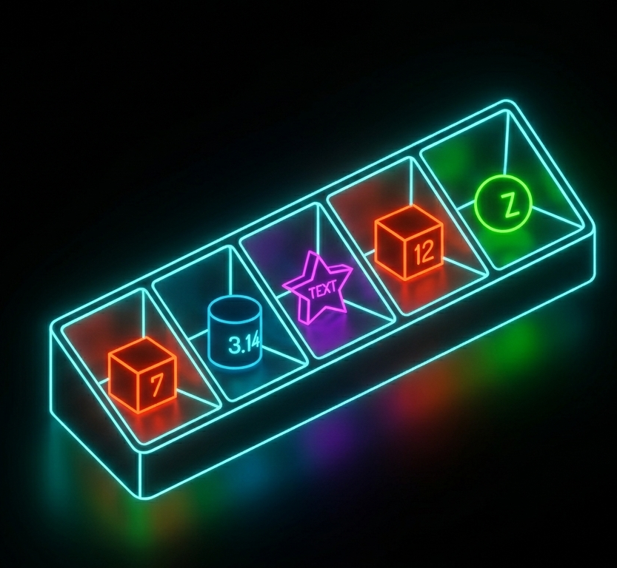
Array
Gli array sono variabili che possono contenere diversi valori ordinati al loro interno.
Ogni elemento è identificato da un indice.
L’indice di default è numerico e inizia da 0.

Slide 4
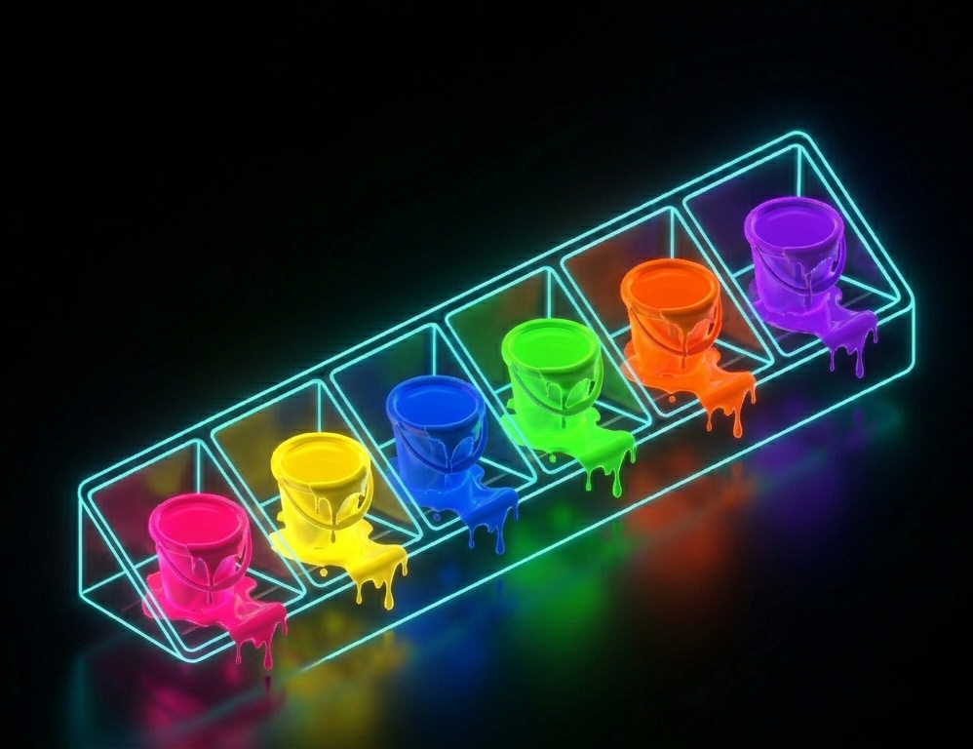
Assegnare i valori agli array
<?php
  $colori = ["bianco", "nero", "rosso"];
  var_dump($colori); Output:
  array(3) {
                [0]=> string(6) "bianco"
                [1]=> string(4) "nero"
                [2]=> string(5) "rosso"
                }

Slide 5
Assegnare i valori agli array
<?php
  // Esiste anche il metodo
  $colori = array("bianco", "nero", "rosso");

Slide 6
Array
<?php
  $colori = ["bianco", "nero", "rosso"];
  // Contare gli elementi
  echo count($colori); // Output: 3
// Accedere a un elemento
echo $colori[1]; // Output: nero
// Cambiare il valore di un elemento
$colori[1] = "verde";
echo $colori[1]; // Output: verde

Slide 7
Array
<?php
  $colori = ["bianco", "nero", "rosso"];
  // Contare gli elementi
  echo count($colori); // Output: 3
    // Aggiungere un elemento
    $colori[] = "viola";
    echo count($colori); // Output: 4
    var_dump($colori); // Output: array(4) {
                // [0]=> string(6) "bianco"
                // [1]=> string(4) "nero"
                // [2]=> string(5) "rosso"
                // [3]=> string(5) "viola"
                // }

Slide 8
Array
<?php
  $colori = array("bianco", "nero", "rosso");
  // Oppure
  $colori = ["bianco", "nero", "rosso"];
  var_dump($colori); // Output: array(3) {
                // [0]=> string(6) "bianco"
                // [1]=> string(4) "nero"
                // [2]=> string(5) "rosso"
                // }

Slide 9
Array
<?php
  $colori = ["bianco", "nero", "rosso"];
  // Contare gli elementi
  echo count($colori); // Output: 3
// Accedere a un elemento
echo $colori[1]; // Output: ???
// Cambiare il valore di un elemento
$colori[1] = "verde";
echo $colori[1]; // Output: verde

Slide 10
Array
<?php
  $colori = ["bianco", "nero", "rosso"];
  // Contare gli elementi
  echo count($colori); // Output: 3
    // Aggiungere un elemento
    $colori[] = "viola";
    var_dump($colori); // Output: array(4) {
                // [0]=> string(6) "bianco"
                // [1]=> string(4) "nero"
                // [2]=> string(5) "rosso"
                // [3]=> string(5) "viola"
                // }

Slide 11
Array
Aggiungere una sezione competenze nella pagina personale

Slide 12
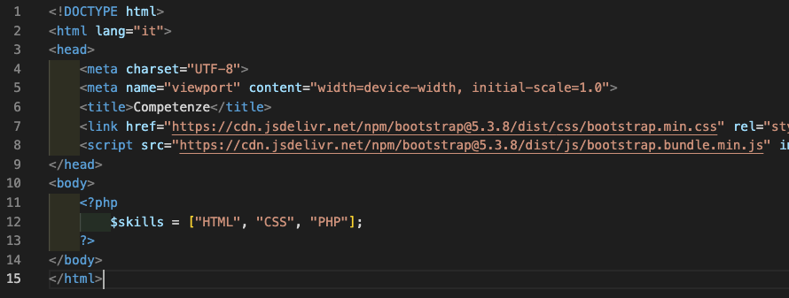
Array

Slide 13
Array
Il risultato (ovvio):

Slide 14

Array
Test con var_dump()

Slide 15
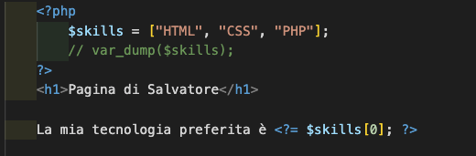
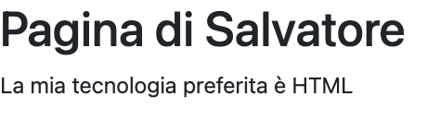
Array
Accediamo a un valore
PS. Le chiavi si contano a partire da zero

Slide 16
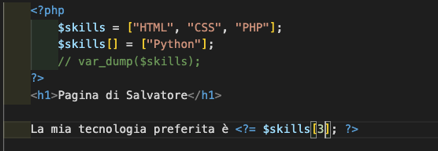
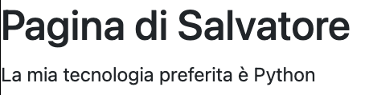

Array
Aggiungiamo un elemento

Slide 17
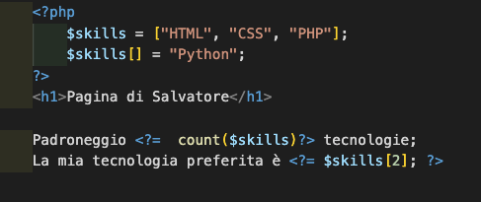

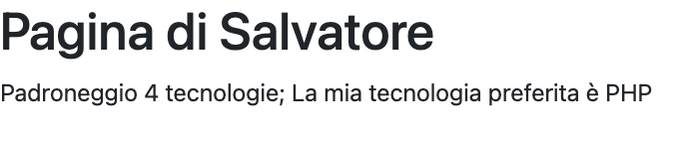
Array
Contiamo gli elementi

Slide 18
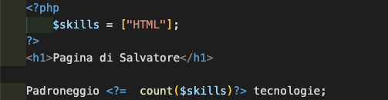

Array

Slide 19
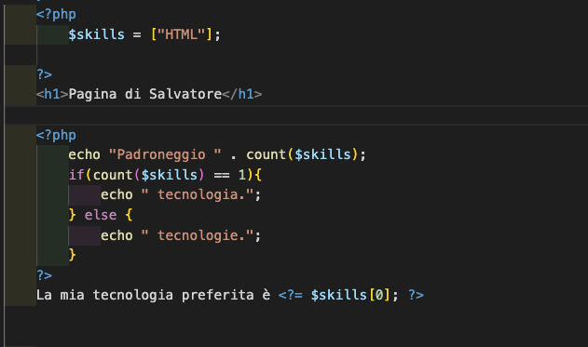
Array

Slide 20
Array

Slide 21
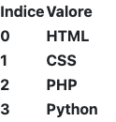
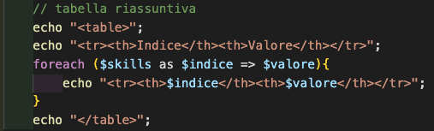
Array
Generiamo una tabella riassuntiva

Slide 22
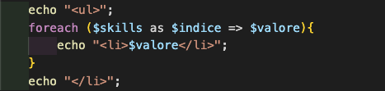
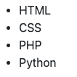
Array
Generiamo un elenco

Slide 23
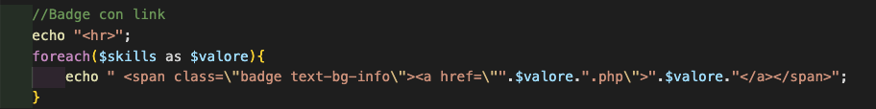

Array
Badge con link

Slide 24
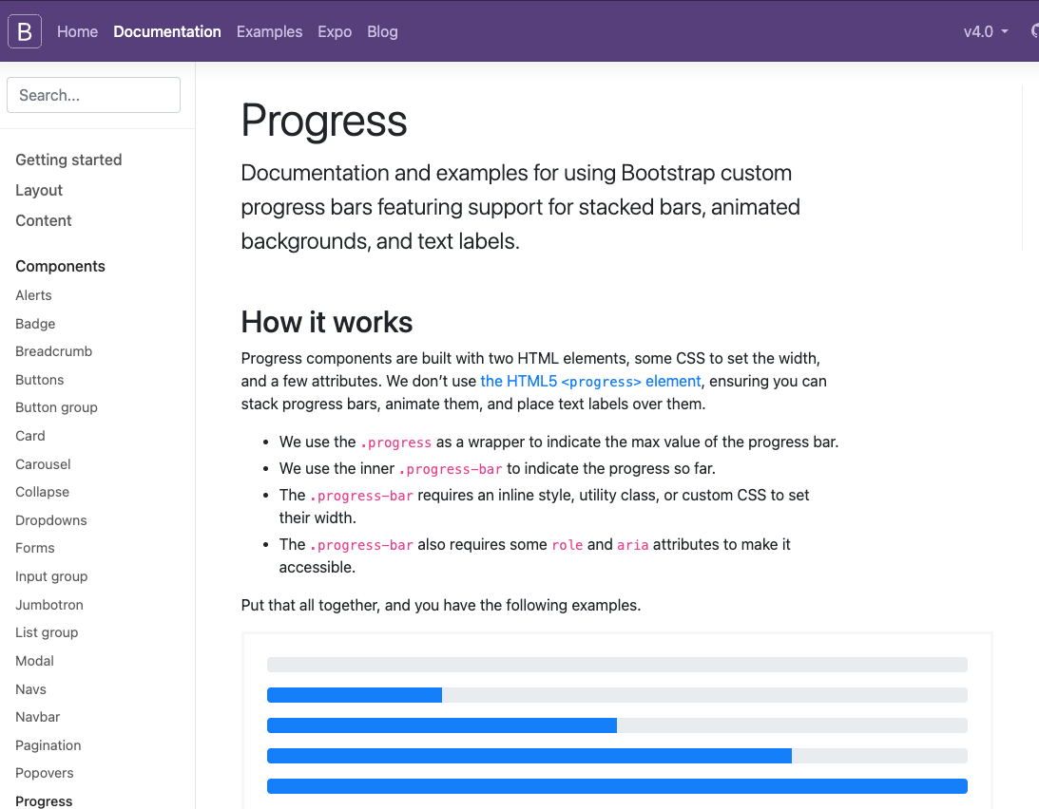
Array
Progress bar

Slide 25
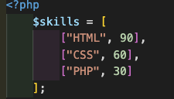
Array
Per ogni competenza dobbiamo registrare
il nome (PHP, HTML, ecc.),
il livello di competenza
Nota: un array può contenere altri array!

Slide 26
Array
Visualizziamo il nome della tecnologia del secondo elemento

Slide 27
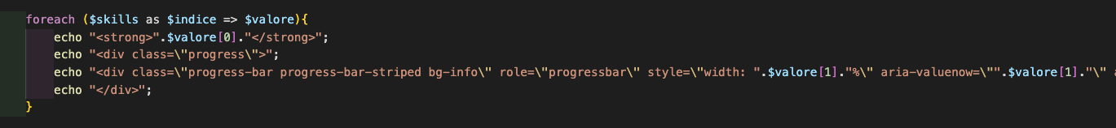
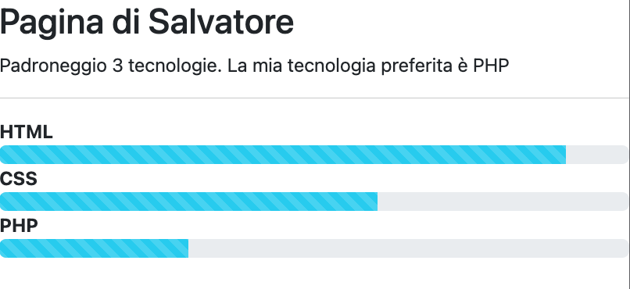
Array
Aggiungiamo il ciclo con la barra di progresso

Slide 28

Array
Card di Bootstrap

Slide 29
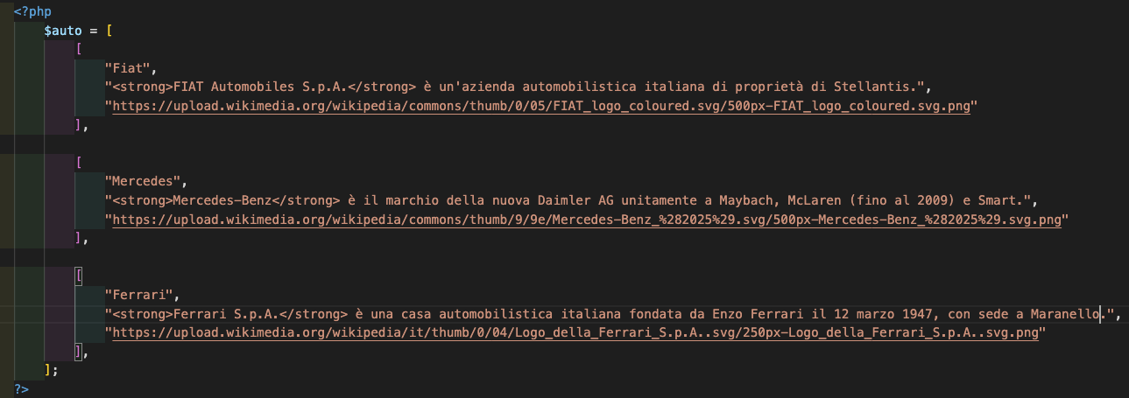
Array
Preparo un array che contiene altri array

Slide 30
Array
Prepariamo il ciclo.
Per comodità, usiamo la sintassi dove i due punti e endforeach sostituiscono le parentesi graffe
<?php foreach ($auto as $indice => $valore) :?>
Qui l’HTML
<?php endforeach;?>

Slide 31
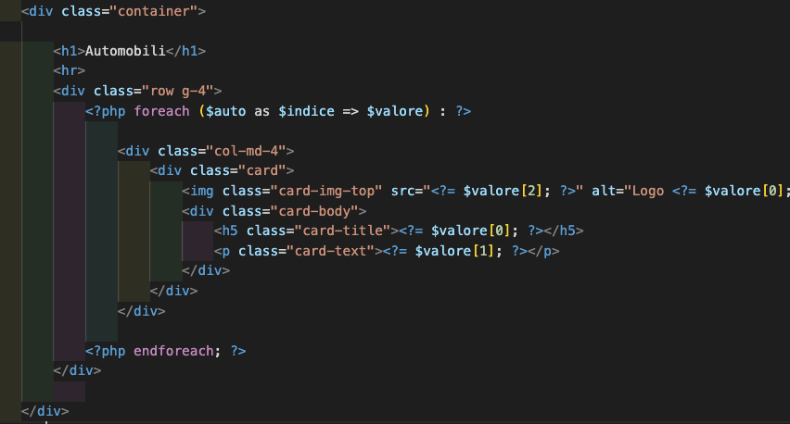
Array
Integro con Bootstrap

Slide 32
Array

